Slide 1
Sikllus Pengembangan Aplikasi Multimedia
Teknik Aplikasi Multimedia
Marcello Singadji, S.Kom, M.T

Slide 2
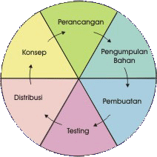
Tahap Pengembangan Multimedia
Concept
Design
Material Collecting
Assembly
Testing
Distribution

Slide 3
Concept
Menentukan tujuan
  tujuan dari multimedia
  audiens yang menggunakan
Memahami karakteristik user
  tingkat kemampuan audiens
Output
  dokumen dengan penulisan yang bersifat naratif

Slide 4
Design
Desain berbasis multimedia
  metode desain pembuatan film
  menggunakan:
    storyboard
    flowchart view
Desain struktur navigasi
  gambaran link dari halaman satu ke halaman lainnya
  digunakan pada multimedia non-linier
  diadaptasi dari desain web
Desain berorientasi objek
  object-oriented design
  komponen multimedia dinyatakan sebagai objek
  digunakan pada sistem yang terdiri dari objek (CAD/CAM, sistem informasi geografis, dan lain-lain)

Slide 5
Desain berbasis multimedia
Tools yang digunakan
  Storyboard, digunakan untuk multimedia linier
  Flowchart view, melengkapi storyboard untuk multimedia non-linier (interaktif), yaitu multimedia yang menggunakan banyak percabangan
Storyboard
  Bermanfaat bagi:
    pengembang / pemilik multimedia → merupakan visual test
    staf pembuat multimedia → pedoman dari aliran pekerjaan
    sponsor → gambaran suatu multimedia yang akan diproduksi

Slide 6
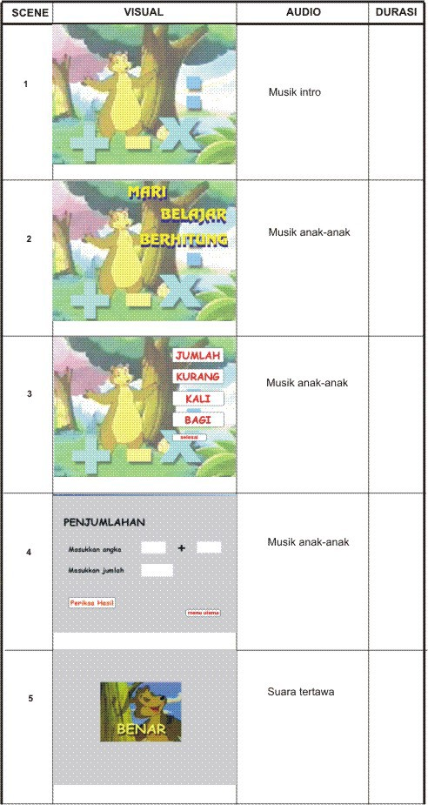
Storyboard
Storyboard merupakan rangkaian gambar dengan penjelasan audio dan durasi.

Slide 7
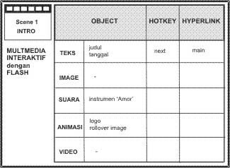
Storyboard
Storyboard merupakan deskripsi tiap scene, dengan mencantumkan semua objek multimedia dan link ke scene lain

Slide 8
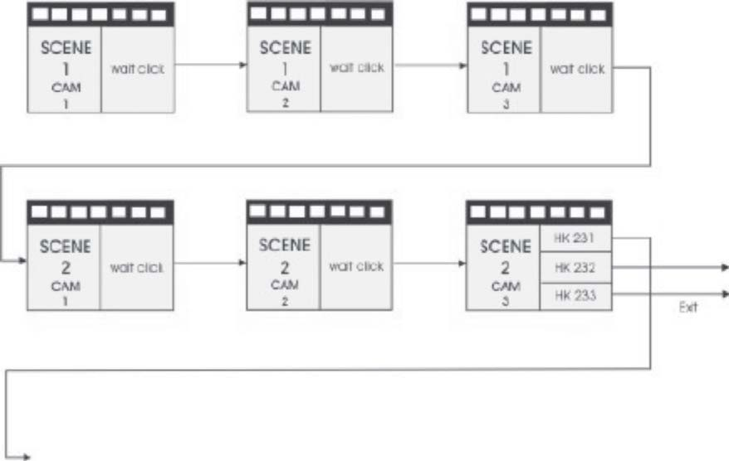
Flowchart view
disebut juga diagram tampilan
meggambarkan alir dari satu scene (tampilan) ke scene lainnya
digunakan pada multimedia interaktif
hotkey yang dapat berbentuk teks, image, atau button
sulit dimengerti bila banyak link antara scene yang tidak berurutan

Slide 9
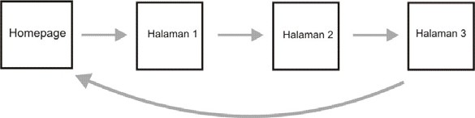
Desain struktur navigasi
Linear navigation model
  digunakan pada multimedia linier
  informasi diberikan secara sekuensial
  macam aplikasi:
    presentasi
    aplikasi computer based-training
    aplikasi yang memerlukan informasi berurutan

Slide 10
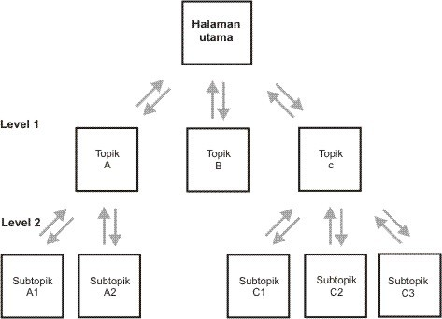
Desain struktur navigasi
Hierarchical model
  diadaptasi dari top-down design
  dimulai dari satu node dibuat beberapa cabang ke halaman-halaman level 1.
  dari tiap halaman level 1 dikembangkan menjadi beberapa cabang lagi.

Slide 11
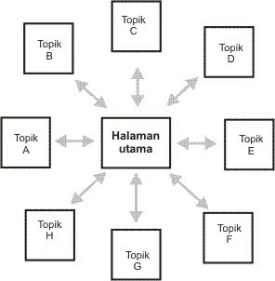
Desain struktur navigasi
Spoke-and-hub model
  struktur hyperlink yang fleksibel
  hub sebagai halaman utama berhubungan dengan setiap node.
  setiap node dapat berhubungan kembali ke halaman utama

Slide 12
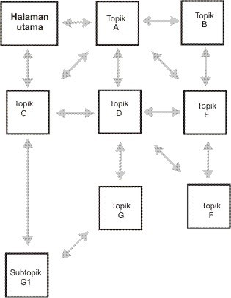
Desain struktur navigasi
Full web model
  kemampuan hyperlink yang banyak
  untuk dapat cepat mengakses semua topik
  user dapat kehilangan cara untuk kembali ke topik sebelumnya

Slide 13
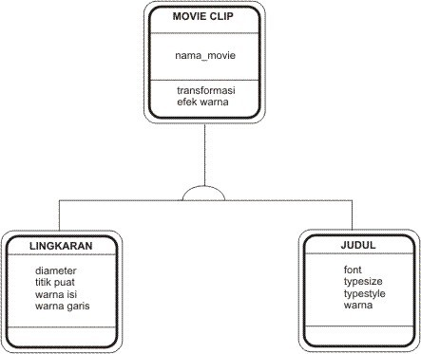
Desain berorientasi objek
semua komponen multimedia dipandang sebagai objek
digunakan pada sistem dengan interaktif yang lebih kompleks dan besar
konsep berorientasi objek dapat digunakan untuk semua sistem
model objek menggambarkan:
  objek dalam sistem
  hubungan antara objek
  atribut
  operasi

Slide 14
Perancangan screen
disebut juga desain visual
- layout elemen grafik yang digunakan pada interface
- elemen
harus dirancang dengan baik dan dapat bekerja sama
- mempengaruhi efektifitas komunikasi
perancangan screen harus memperhatikan beberapa hal, yaitu:
  tidak boleh melebihi 3 window pada satu screen
  kecepatan yang dimiliki oleh tampilan
  tidak boleh menampilkan banyak teks pada satu screen
  tampilan dari awal hingga akhir harus konsisten
  button diletakkan sedemikan rupa, sehingga user mudah menemukannya
pedoman untuk membuat desain visual yang baik:
kejelasan
estetis
konsistensi
kecepatan download

Slide 15


Slide 16

sekian

